Slide 1
Pólya计数法的应用
南京外国语学校 陈瑜希

Slide 2
问题描述
06年江苏上海选拔赛
染色图是无向完全图，且每条边可被染成k种颜色中的一种。
两个染色图是同构的，当且仅当可以改变一个图的顶点的编号，使得两个染色图完全相同。
问N个顶点，k种颜色，本质不同的染色图个数（模质数N<P<10⁹）。
N≤53

Slide 3
问题描述
1
1
2
3
2
3
1
2
3

Slide 4
问题描述
1
3
2
3
1
2
1
3
2

Slide 5
问题描述
N=3 K=2
1
1
2
3
2
3
1
1
2
3
2
3

Slide 6
简单分析
枚举会超时
普通的乘法原理无法求解

Slide 7
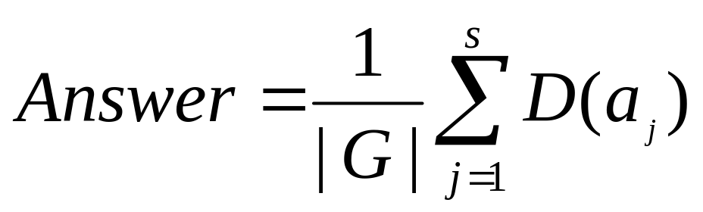
Burnside引理
设G是置换群，C是G的着色集合。
C中的不等价着色数为：使着色通过G中的置换保持不变的着色的平均数。

Slide 8
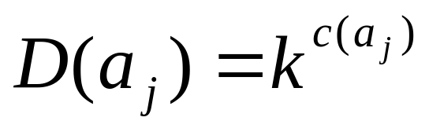
Pólya定理
假设有k种不同的颜色，某个置换的循环数为c，则对于这个置换，通过它保持不变的着色数为，k的c次方。

Slide 9
例题分析
放在这个问题中，置换群中的对象就是所有的边，染成k种颜色，G就是由点的置换引起的边的置换的群。

Slide 10
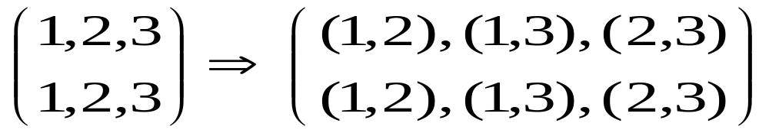
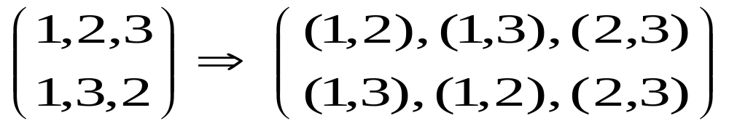
分析
例如N=3时一共有3条边。
点的不同排列有3!=6种。
由点的置换而引起的对应的边的置换如下：

Slide 11
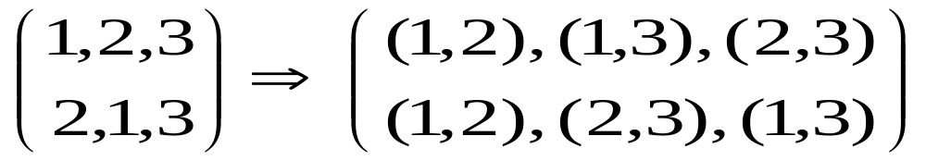
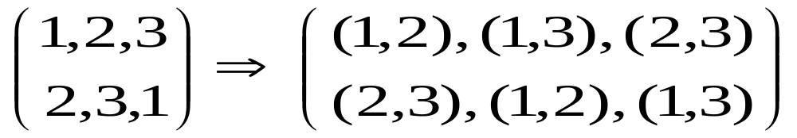
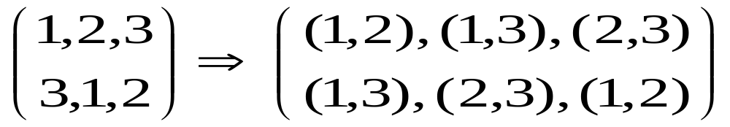
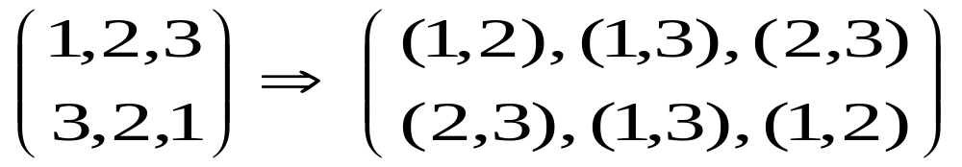

Slide 12
1
3
2
3
1
2

Slide 13
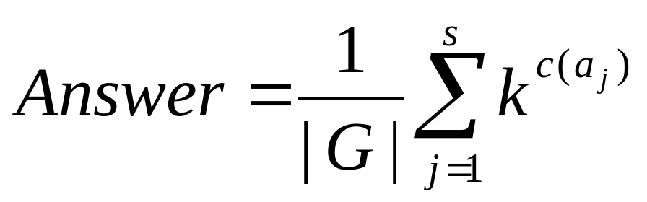
分析
先求出每个置换的循环数c
根据Pólya定理，可求出本质不同的方案数：

Slide 14
分析
这个算法十分直观，直接套用了Pólya定理，但需要枚举每个对于点的置换，并求循环数。时间复杂度为 O(N!N²)。
对于本题N≤53的数据范围，这个算法会超时。

Slide 15
分析
再进一步分析问题，会发现，其实这N!个置换中，有许多是类似的，比如：

Slide 17
分析
观察这些对于点的置换，发现它们都是由一个长度为1和一个长度为2的循环组成。
显然它们对应的边的置换，也是类似的。如果把每个置换都处理一遍，是很浪费的。
这3个，只要处理一个即可。

Slide 18
分析
枚举出所有本质不同的对于点的置换，并对每种置换求下面2个值
  1、该种置换的对应边的置换的循环节数
  2、与该种置换类似的置换总数

Slide 19
分析
要保证枚举出来的对于点的置换各不相同，只需枚举它的所有循环节长度，设为L_{i}，并保证
0＜L₁≤L₂≤…≤L_{m}
L₁+L₂+…+L_{m}=N
N=53时，一共要需要枚举329921种不同情况。

Slide 20
分析
然后需要把对应点的循环信息转化成对应边的置换的循环节数

Slide 21
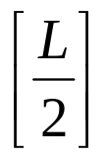
分析
假设点i与点j同属于一个长度为L的循环中，
则 (i,j)组成的置换中循环节个数为
有一个长度为5的循环(1,2,3,4,5)
(1,2),(2,3),(3,4),(4,5),(5,1)
(1,3),(2,4),(3,5),(4,1),(5,2)

Slide 22
分析
假设点i与点j各属于长L₁和L₂的两个不同循环中，则这样的边(i,j)组成的置换中循环节个数为(L₁,L₂)。
(1,2) (3,4,5,6)
(1,3),(2,4),(1,5),(2,6)
(1,4),(2,5),(1,6),(2,3)

Slide 23
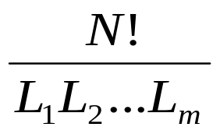
分析
还需要求出与其类似的置换数
假设已确定了0＜L₁≤L₂≤…≤L_{m} ，接下来就是将1…N这N个点分别放入这m个循环节中，满足第i个循环中恰含有L_{i}个点，这相当于m个圆排列问题，可知一共有
种不同方式。

Slide 24
分析
如果有L_{i}=L_{i+1}=…=L_{j}，那么每(j-i+1)!种方案又是重复的，所以还要除以(j-i+1)!

Slide 25
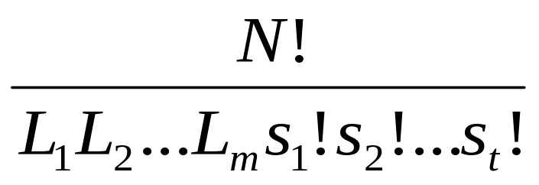
分析
所以总的置换个数就是
每个循环的长度为L
每组L_{i}=L_{i+1}=…L_{j} s为j-i+1

Slide 26
分析
需要计算很多T2⁻¹，其中T2很大，而且是-1次的，难道要分解质因数了吗？
P是质数，且满足N<P。
所以T2也与P互质
由数论知识可知：
T2^{p-1}≡1 (mod p)
T2⁻¹ ≡ T2^{p-1}×T2⁻¹=T2^{p-2} (mod p)
所以可以把T2⁻¹转化为求T2^{p-2}，可用倍增的方法在O(Logp) 的时间内求解。

Slide 27
本题总结
这个问题遇到了这样的困难：
置换的个数偏多而导致不能对每个置换都算其循环数
解决的方法，就是找出置换群中相似的置换，而不重复计算
这个去除冗余运算的方法在Pólya计数问题中经常用到
对于每类相似置换个数的计算，也需要扎实的数学功底。

Slide 28
全文总结
信息学竞赛中经常出现这类问题。比如
  Transportation is fun (spoj 419)
  He’s Circles (sgu 294)
  Cubes (uva 10601)
它们在直接使用公式时往往会遇到一些困难。这些困难虽然不同，但也有一些相似之处。

Slide 29
全文总结
Pólya计数法不仅仅能解决许多计数问题，它的证明过程也是相当有意思的。
灵活使用Pólya计数法，不仅仅需要熟练掌握此类问题的性质，还要有扎实的数学功底和分析问题能力。
数学方法是解决问题的工具，而分析问题能力是算法的源泉。

Slide 30

谢谢大家!

Slide 31
分析
下面讨论一下如何计算：
一部分是M^{T1}，其中T1并不大，M^{T1} mod P可以用倍增的思想在log(T1)时间内计算。

Slide 32

证明
设c为 中的一种着色，那么与 c 等价的着色数等于G中的置换个数除以 c 的稳定核中的置换个数。

Slide 33

证明
定理1：对于每一种着色c，c的稳定核G(c)是一个置换群，而且对 G 中任意置换f与 g，g*c=f*c 当且仅当 f⁻¹ g 属于 G(c)。

Slide 34
证明
假设f*c=g*c 则
所以 f⁻¹ g使c不变，因此，f⁻¹ g 属于G(c)。
反之，假设f⁻¹ g属于G(c) ，通过类似的计算可证得f*c=g*c

Slide 35
证明
推论：设c为 中的一种着色，那么与 c 等价的着色数等于G中的置换个数除以 c 的稳定核中的置换个数。

Slide 36

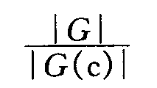
证明
设 f 是 G 中的一个置换，根据定理1，满足g*c=f*c的置换 g 实际上就是
中的那些置换。
由消去律，则从f h=f h’得到h=h’。
集合中 的置换个数等于G(c)中置换的个数。
因为总共有|G|个置换，所以，与c等价的着色数等于

Slide 37
证明
我们要数使f保持c不变即f*c＝c的对偶(f,c)的个数。

Slide 38
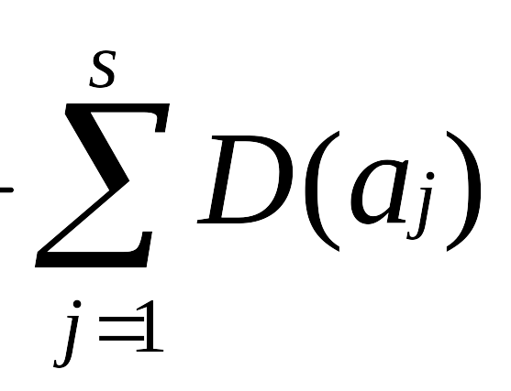
证明
一种计数的方式是考察G中的每个f ，并计算f保持着色不变的着色数，然后相加所有的量。设D(f)是通过f保持着色不变的着色集，所以用这种方式计数得到

Slide 39
证明
另一种计数的方式按等价类将着色归类。
在同一等价类中，两种着色对和贡献了同样的量，每个等价类的总贡献是|G|。
因此，不同等价类数目就是：
通过每个置换保持着色不变的着色除以置换总数。

Slide 40
证明
要得到在置换下稳定不动的方案，即把置换的每个循环节都染上相同的颜色。
假设有k种不同的颜色，某个置换的循环数为c，则对于这个置换，通过它保持不变的着色数为，k的c次方。

